Slide 1
Dobrý den, všechny Vás moc zdravím. Každý týden Vám pošlu jednu prezentaci, popř. pracovní list. Oboje si vypracujte do školního sešitu nejpozději do následující středy. V tomto případě tedy do 25.3. Poté to nafoťte na mobil. telefon a pošlete mi ke kontrole na email: zprokesova@zssady.cz

Slide 2
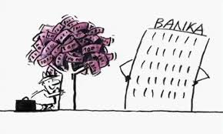
Finanční produkty
Finanční trh

Slide 3
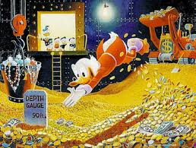
Finanční trh – druh trhu, na kterém se obchoduje s penězi
Peníze mohou být v následující podobě:
Hotovost
Devizi – cizí měna v bezhotovostní podobě
Drahé kovy – např.: zlato, stříbro, měď apod.
Cenné papíry – akcie, dluhopisy, podílové listy

Slide 4
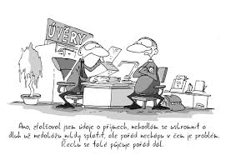
Fin. trh se dělí na:
Soukromý – mezi dvěma osobami
Zprostředkovatelský – obchod probíhá přes zprostředkovatele: banky, spořitelny, pojišťovny, investiční společnosti apod.
Banky a ostatní instituce nabízejí své „výrobky“, kterým říkáme FINANČNÍ PRODUKTY
Jedná se o:
Běžný účet, spořící účet, půjčku,
stavební spoření, důchodové spoření,
pojištění, investice apod.

Slide 5
Finanční produkt slouží:
Ke správě peněz (účet)
Ke zhodnocení peněz (spoření, investice)
K půjčení peněz (úvěr)
K zajištění v případě neblahé události (pojištění)

